Slide 1
pinia
轻量级状态管理工具

Slide 2

Pinia就是Vuex5，只不过为了尊重原作者的贡献就沿用了这个看起来很甜的名字
Pinia 是 Vue 的存储库，它允许您跨组件/页面共享状态。

Slide 3
pinia比vuex好的五大优势
可以对Vue2和Vue3做到很好的支持
抛弃了mutations的操作，只有state,getters,和actions,极大得简化了状态管理库的使用。
不需要嵌套模块modules,没有 namespaced命名模块 ，符合vue的组合api，代码更加扁平化
完善的ts支持。
使用插件扩展Pinia功能（数据持久化 pinia-plugin-persist）

Slide 4
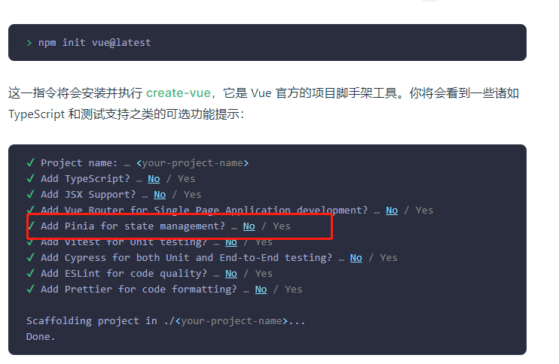

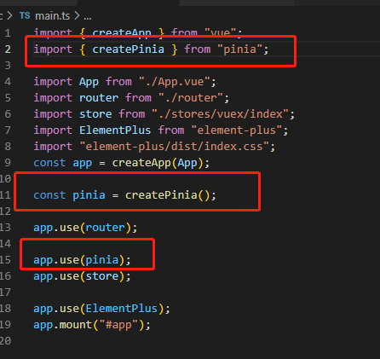
1.安装pinia
安装Vue3的时候就会有可选功能pinia 或者
2.入口文件注册使用pinia插件

Slide 5
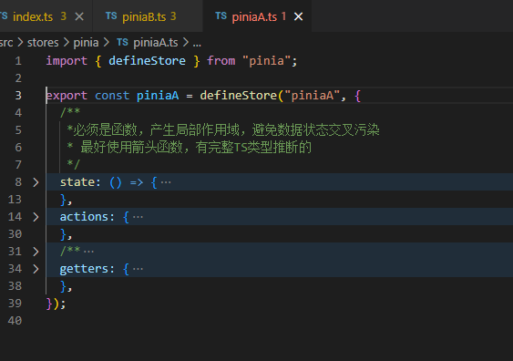
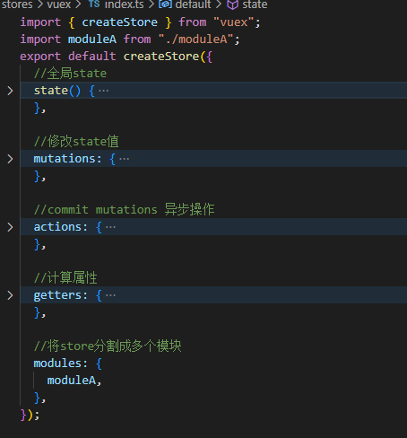
3. 定义store
(pinia只有state,getters,actions)
(vuex)

Slide 6
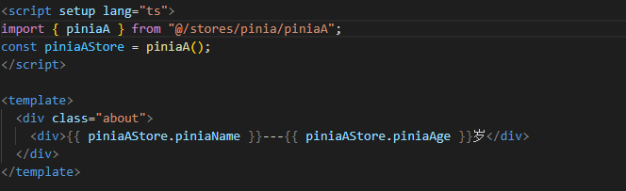
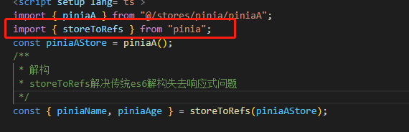
vue3组件中读取仓库的值
1) 引入store,得到piniaAStore实例，则可使用
2) 解构使用，需要加上storeToRefs，getters也可以直接解构使用

Slide 7
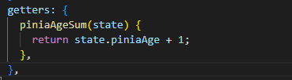

4. pinia的getters使用
在组件中解构使用

Slide 8
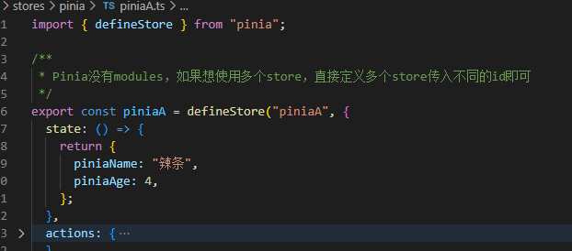


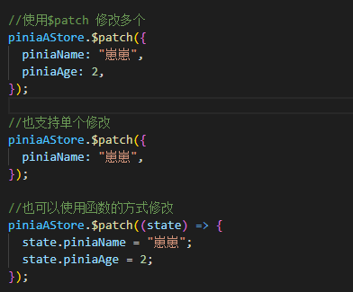
5.pinia修改状态数据的多种方式
（vuex的修改数据必须commit -->mutations去修改,pinia是没有mutations的!）
(store)
直接修改state的值
1）单个修改
2）使用$patch
推荐$patch （官网明确表明patch是经过优化的，会加快修改速度，对性能有很大好处）

Slide 9

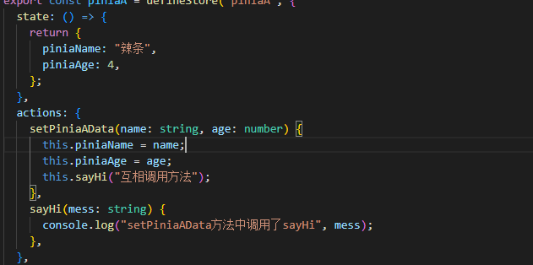
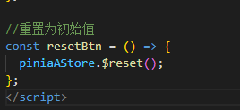
通过actions修改
注：actions可以互相调用方法
6.pinia重置仓库为初始值 $reset

Slide 10
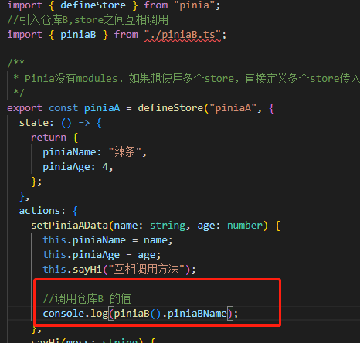
7. Pinia中Store的互相调用
（在vuex中，应用复杂的时候，store对象会很臃肿，通过划分模块，通过modules将多个模块整合在一起，防止模块的mutation或者actions中的方法重名，modules一般会采用命名空间的方式
pinia 没有modules,可以定义多个store,通过id不同来区分，所以id是唯一值）

Slide 11

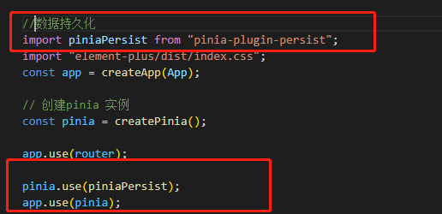
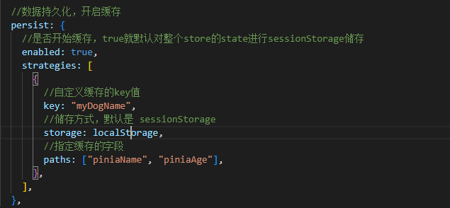
8. pinia 持久化插件
1) 安装
2) 引入
3)使用

Slide 12
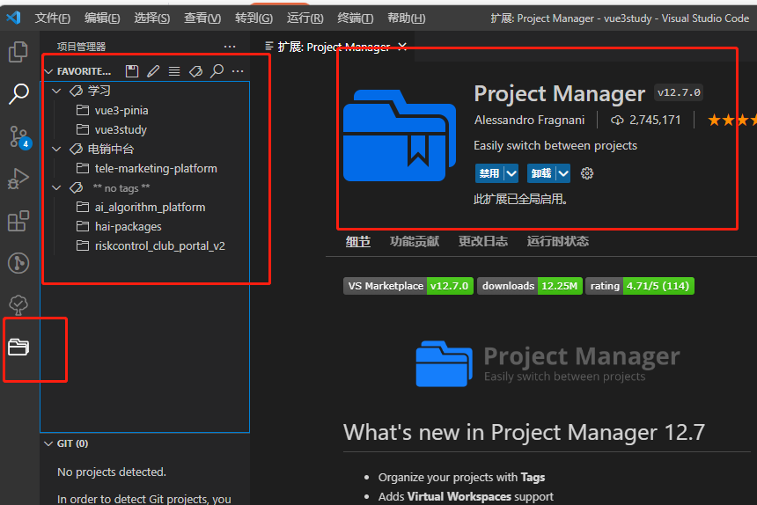
vscode小插件
VSCode中多项目如何管理
Project Manager插件解决你的烦恼

